Slide 1
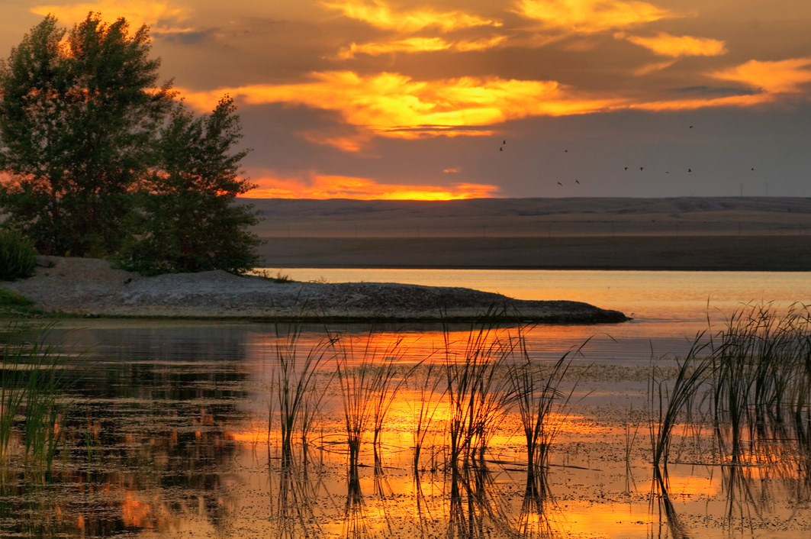
Красивый город Оренбург

Slide 2
Содержание:
Карта Оренбурга;
Географическое положение;
2) История развития города;
3) Планировка и застройка города;
4) Промышленное производство города;
5) Производственная сфера города;
6) Непроизводственная сфера города;
7) Перспективы развития города.

Slide 3
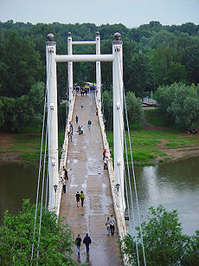
Географическое положение
Город расположен на реке Урал.
Оренбург располагается полностью в Европе. На пешеходном мосту через реку Урал стоит символический исторический знак границы между Европой и Азией. Далее географически граница между Европой и Азией проходит от реки Урал на юг от Орска, по хребту Мугоджары и реке Эмба до её впадения в Каспий, поэтому река Урал является стопроцентной внутренней европейской рекой, только в российских верховьях её левый берег относится к Азии. При такой границе Оренбург может считаться полностью европейским городом.

Slide 4
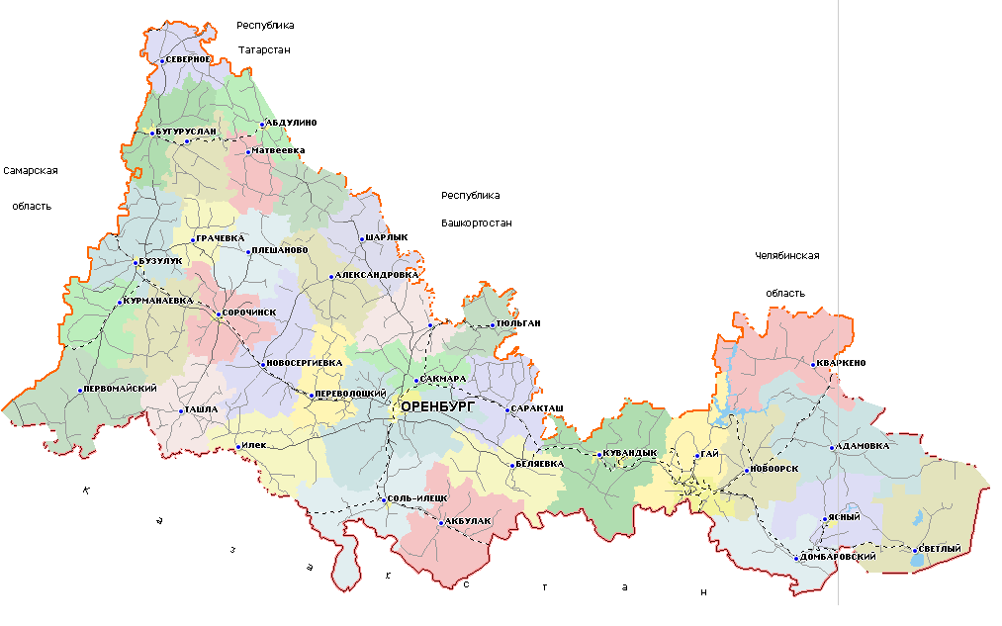
КАРТА ОРЕНБУРГА

Slide 5
КАРТА ОРЕНБУРГА
В настоящее время Оренбургская область подразделяется на 35 административных районов. На её территории расположены 12 городов и 26 поселков городского типа. Всего в области насчитывается 1769 сельских населенных пунктов, которые объединяются в 583 сельских администрации.

Slide 6
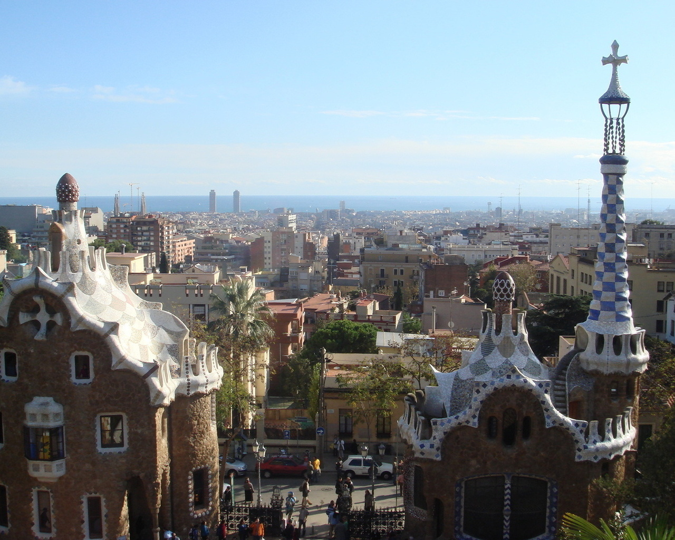
История Оренбурга
31 августа 1735 года закладывается Оренбургская крепость на месте нынешнего города Орск.

Slide 7
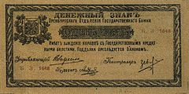
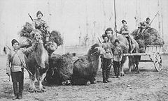
История Оренбурга
В 1744 Оренбург стал центром Оренбургской губернии. Граница Оренбургской губернии доходила на севере . В период с 1938 по 1959 город носил имя Чкалов

Slide 8
экономика
Экономика области сочетает в себе развитое промышленное и сельскохозяйственное производство. Главные отрасли промышленности - черная и цветная металлургия, машиностроение и металлообработка. Важное место занимают нефтегазовая, легкая и пищевая индустрия. Ведется добыча меди , никеля, кобальта и золота. В Новотроицке действует один из крупнейших в России металлургических комбинатов.

Slide 9
Сельское хозяйство
Сельскохозяйственные угодья занимают 87% территории области. Ведущая культура - яровая пшеница, кроме нее выращивают рожь, просо, подсолнечник, картофель, овощи, арбузы, дыни. Значительное место принадлежит садоводству. Разводят крупный рогатый скот, свиней, коз (в том числе пуховые оренбургской породы), овец, домашнюю птицу.

Slide 10
транспорт
Главные железнодорожные магистрали: Самара - Оренбург, Бугуруслан - Уфа, Орск - Карталы - Челябинск, Орск - Магнитогорск. Развита сеть шоссейных дорог. Воздушные линии соединяют центр области с другими крупными городами России.
Важный транспортный центр (3 железнодорожные линии, 3 автотрассы, аэропорт) - г. Оренбург.

Slide 11
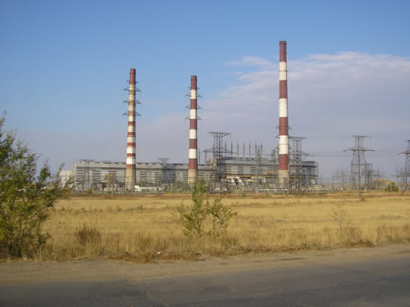
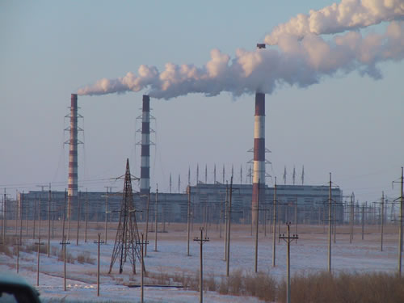
промышленность
На территории области действует Ириклинская ГРЭС.

Slide 12
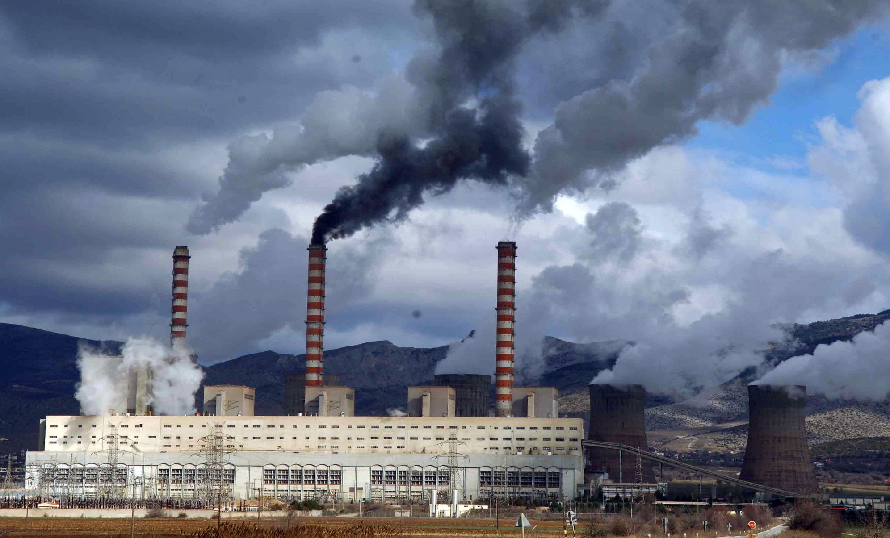
промышленность

Slide 13
тэк
Топливно-энергетический комплекс представлен газо-, нефте- и угледобывающей промышлен­ностью. Добыча природного газа ведется на крупнейшем в Европе Оренбургском газоконденсатном месторождении (более 40 млрд. м3). Природный газ Оренбуржья поступает во многие районы стра­ны и в страны Восточной Европы. В области развита электроэнергетика.

Slide 14
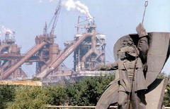
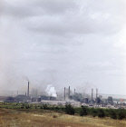
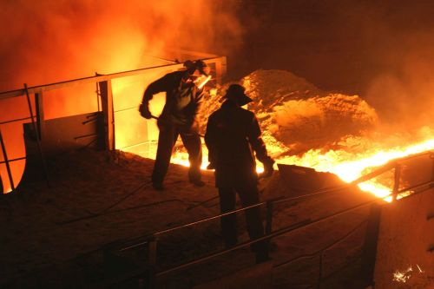
Орско- Халиловский металлургический комбинат в г. Новотроицке производит чугун, сталь, прокат. В области получили развитие медная промышленность, никелевая, производство криолита. В г. Оренбурге развиты сельскохозяйственное машиностроение, станкостроение, производство электротехники. Машиностроение представлено в Орске, Гае, Медногорске, Кувандыке, Бузулуке.

Slide 15

Легкая промышленность области представлена текстильной, швейной и кожевенно-обувной отраслями. Наиболее крупными предприятиями являются шелковый комбинат, швейное объединение и фабрика пуховых платков, расположенные в Оренбурге.

Slide 16
Оренбургская область является крупным сельскохозяйственным районом России и житницей Уральского экономического района. Она выделяется производством зерновых культур, особенно яровой пшеницы, а также ячменя, гречихи, проса и др. Основной технической культурой является подсолнечник. На севере области значительны посевы картофеля, в пригородных зонах – производство овощных культур. В животноводстве доминирует разведение крупного рогатого скота молочно-мясного и мясного направлений, а также свиноводство и овцеводство. Область выделяется производством мяса, молока, шерсти, яиц и др. сельскохозяйственной продукции, в связи с чем получили развитие мясная, молочная, мукомольно-крупяная и др. отрасли

Slide 17
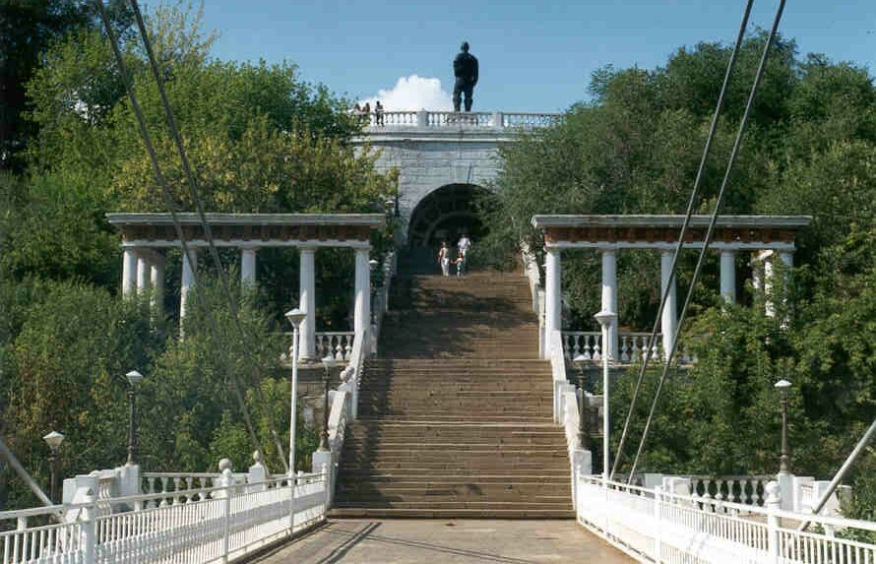
Для отдыха туристов в Оренбургской области также есть великолепные места

Slide 18
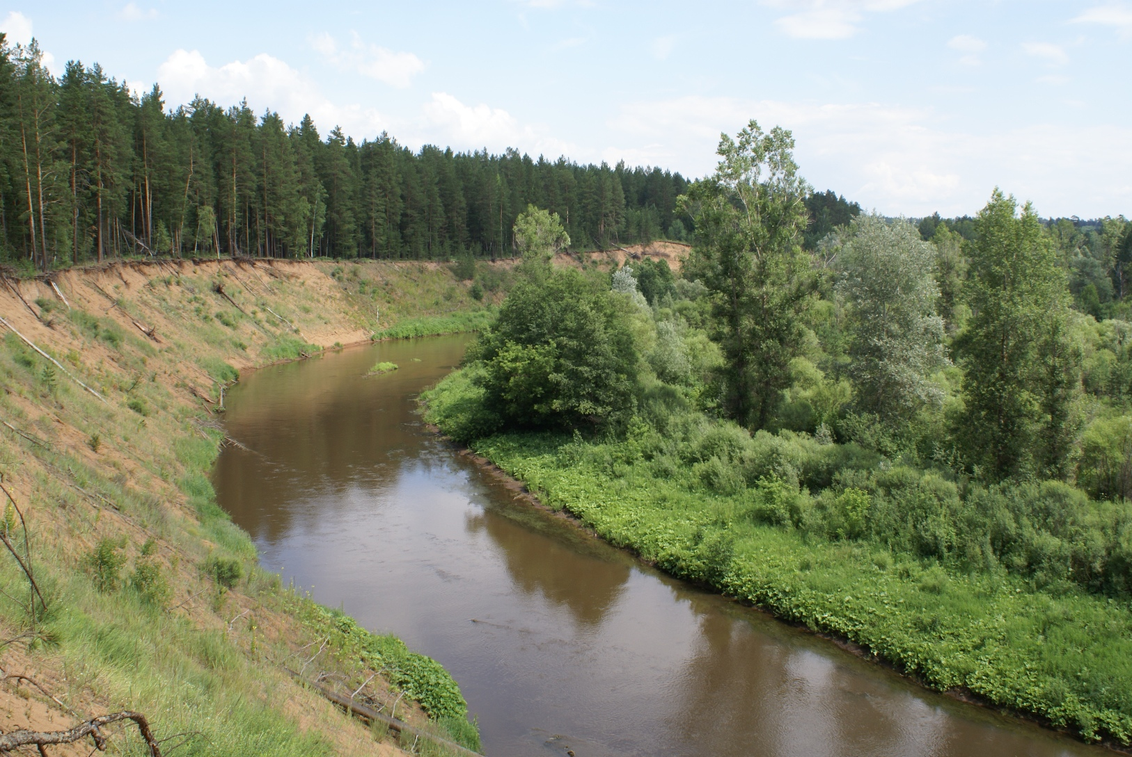
Бузулукский бор.

Slide 19
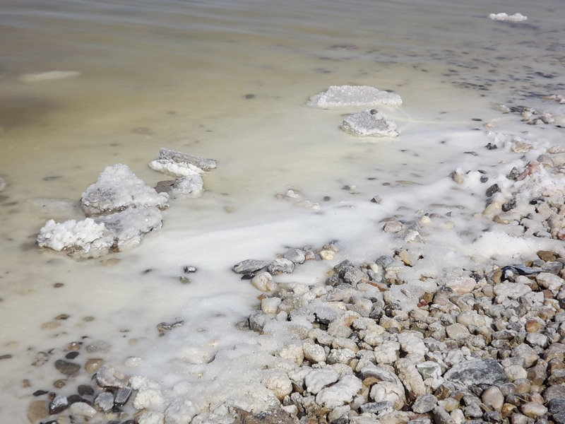
Солёное озеро Развал

Slide 20
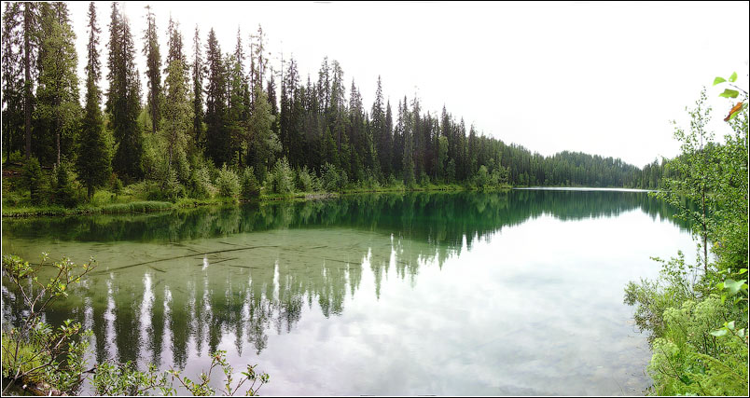
Светлинские озера.

Slide 21
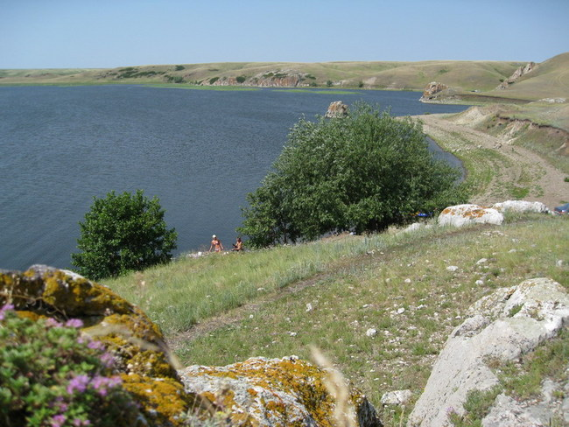
Ириклинское водохранилище

Slide 22
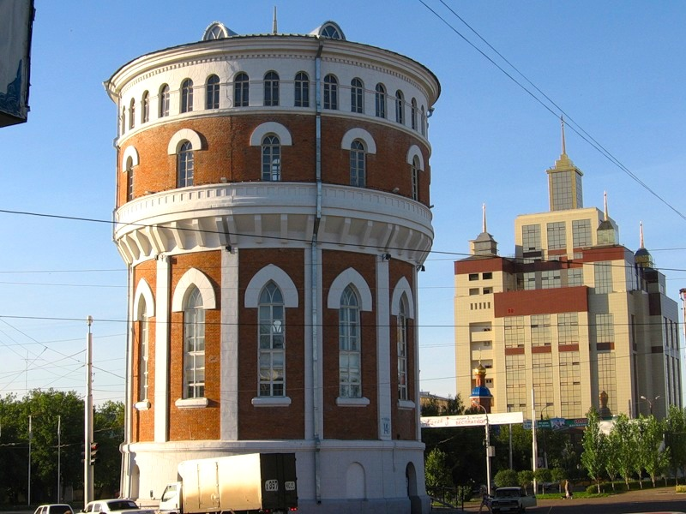
Спасибо за внимание

